Slide 1
忘記背後, 努力面前

Slide 2
弟兄們，我不是以為自己已經得著了；我只有一件事，就是忘記背後，努力面前的，向著標竿直跑，要得神在基督耶穌裡從上面召我來得的獎賞。
腓 3:13-14

Slide 3
舊曆新年: 鼠年 1/25/2020
大掃除: 除舊佈新
一元復始,萬象更新
求你指教我們怎樣數算自己的日子，好叫我們得著智慧的心 詩90:12

Slide 4
腓立比教會與保羅
在夜間有異象現與保羅。有一個馬其頓人站著求他說：請你過到馬其頓來幫助我們.. 從那裡來到腓立比，就是馬其頓這一方的頭一個城. 徒 16:9,12
以致我受的捆鎖在御營全軍和其餘的人中，已經顯明是為基督的緣故. 腓 1:13

Slide 5
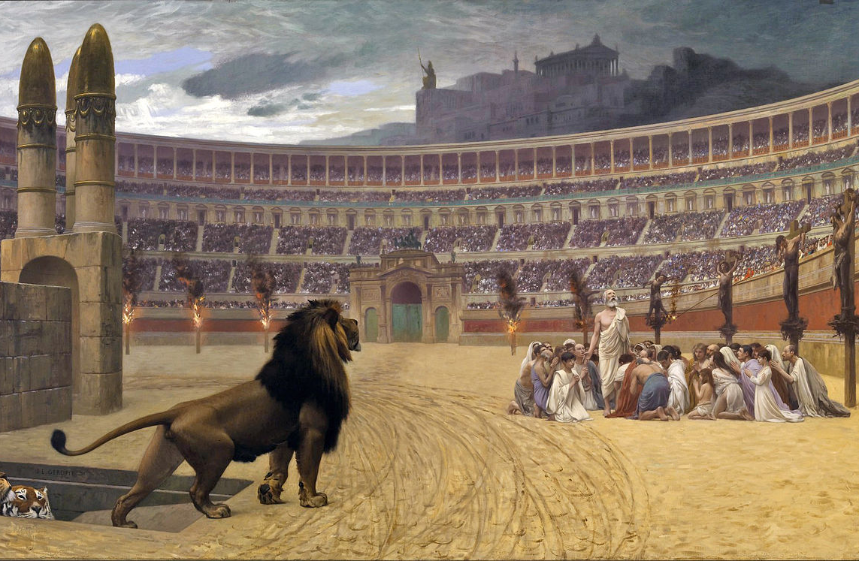

Slide 6
腓立比教會與保羅
因我活著就是基督 腓 1:21
使我認識基督，曉得他復活的大能，並且曉得和他一同受苦，效法他的死，或者我也得以從死裡復活。 腓 3:9-10
我靠著那加給我力量的，凡事都能做
腓 4:13

Slide 7
弟兄們，我不是以為自己已經得著了；我只有一件事，就是忘記背後，努力面前的，向著標竿直跑，要得神在基督耶穌裡從上面召我來得的獎賞。
腓 3:13-14

Slide 8
I.忘記背後,努力面前
A. 不活在過去
我第八天受割禮；我是以色列族、便雅憫支派的人，是希伯來人所生的希伯來人。就律法說，我是法利賽人；就熱心說，我是逼迫教會的；就律法上的義說，我是無可指摘的。只是我先前以為與我有益的，我現在因基督都當作有損的 腓 3:5-7
主說：那些日子以後，我與他們所立的約乃是這樣：我要將我的律法寫在他們心上，又要放在他們的裡面。以後就說：我不再記念他們的罪愆和他們的過犯 來 10:16-17

Slide 9
I.忘記背後,努力面前
B. 新的眼光 (2020),離開自滿(complacency)
但義人的路好像黎明的光，越照越明，直到日午 箴 4:18
我不是以為自己已經得著了
不要效法這個世界,只要心意更新而變化,叫你們察驗何為神的善良,純全,可喜悅的旨意 羅 12:2
若有人在基督裡，他就是新造的人，舊事已過，都變成新的了 林後 5:17

Slide 10
II. 向著標竿直跑-得獎賞
狗狗追著尾巴跑 vs.希望
B. 得神在基督耶穌裡從上面召我來得的獎賞 (I press toward the mark for the prize of the high calling of God in Christ Jesus.)

Slide 11
II. 向著標竿直跑-得獎賞
- 從上面召我 (The high calling of God)
求我們主耶穌基督的神，榮耀的父，將那賜人智慧和啟示的靈賞給你們，使你們真知道他，並且照明你們心中的眼睛，使你們知道他的恩召有何等指望，他在聖徒中得的基業有何等豐盛的榮耀；並知道他向我們這信的人所顯的能力是何等浩大 弗 1:17-19

Slide 12
II. 向著標竿直跑-得獎賞
在基督耶穌裡 (in Christ Jesus)
我們眾人既然敞著臉得以看見主的榮光，好像從鏡子裡返照，就變成主的形狀，榮上加榮，如同從主的靈變成的 林後 3:18
因為聽道而不行道的，就像人對著鏡子看自己本來的面目 雅 1:23

Slide 13
III. 結語:只有一件事
有一件事，我曾求耶和華，我仍要尋求：就是一生一世住在耶和華的殿中，瞻仰他的榮美，在他的殿裡求問
詩 27:4
我一生一世必有恩惠慈愛隨著我；我且要住在耶和華的殿中，直到永遠。 詩 23:6

Slide 14
III. 結語:只有一件事
有一個財主穿著紫色袍和細麻布衣服，天天奢華宴樂。又有一個討飯的，名叫拉撒路，渾身生瘡，被人放在財主門口，要得財主桌子上掉下來的零碎充飢；並且狗來餂他的瘡。後來那討飯的死了，被天使帶去放在亞伯拉罕的懷裡。財主也死了，並且埋葬了。他在陰間受痛苦，舉目遠遠的望見亞伯拉罕，又望見拉撒路在他懷裡，就喊著說：我祖亞伯拉罕哪，可憐我罷！打發拉撒路來，用指頭尖蘸點水，涼涼我的舌頭；因為我在這火焰裡，極其痛苦。亞伯拉罕說：兒阿，你該回想你生前享過福，拉撒路也受過苦；如今他在這裡得安慰，你倒受痛苦。不但這樣，並且在你我之間，有深淵限定，以致人要從這邊過到你們那邊是不能的；要從那邊過到我們這邊也是不能的路 16:19-26

Slide 15
III. 結語:只有一件事
耶穌說我就是道路、真理、生命；若不藉著我，沒有人能到父那裡去 約 14:6
求你指教我們怎樣數算自己的日子，好叫我們得著智慧的心 詩90:12
應當一無罣慮，只要凡事藉著禱告、祈求，和感謝，將你們所要的告訴神。神所賜、出人意外的平安必在基督耶穌裡保守你們的心懷意念 腓 4:6-7

Slide 16


Slide 17
